Slide 1
Использование электронных средств обучения в процессе преподавания РКИ
Докладчик: Сайфутдинова Г.Ш.

Slide 2
Основные электронные обучающие ресурсы
Самостоятельные обучающие программы, мобильные приложения и другие программные продукты: языковые тренажеры, викторины, квизы, опросы, интерактивные рабочие листы (WordWall, LearningApps, Quizlet, Liveworksheets, Wizer);
порталы и сайты (Gramota.ru, «О России по-русски» (o-rossii.ru), «Образование на русском» (pushkininstitute.ru), предоставляющие различные материалы для обучения: словари, упражнения, учебные пособия и тексты с гиперссылками, аудио- и видеозаписи, услуги в виде проверки правописания и пунктуации, консультации, тестирования;
к демонстративным ресурсам также можно отнести электронные доски. Наиболее известны WhiteBoard, Miro, JamBoard.

Slide 3

Время говорить по-русски! https://timetospeakrussian.com/ru

Slide 4

Электронный учебник «УСПЕХ+» А1
Учебный курс содержит вводно-фонетический модуль, грамматический материал и лексические темы в объёме, необходимом для достижения уровня А1. Полученные знания отрабатываются на практике через систему языковых, речевых и коммуникативно-ориентированных упражнений.
Включает грамматические таблицы и упражнения, тексты для чтения с заданиями, диалоги, словарь (поурочный и всего курса).
http://elementaryrussian.spbu.ru/

Slide 5

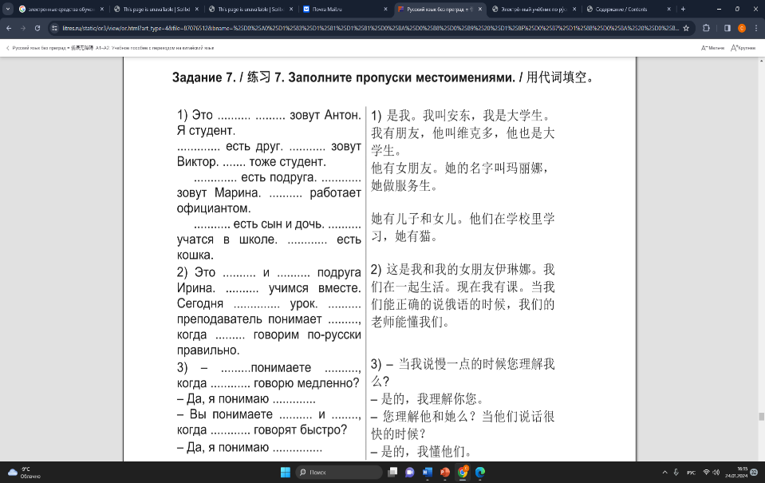
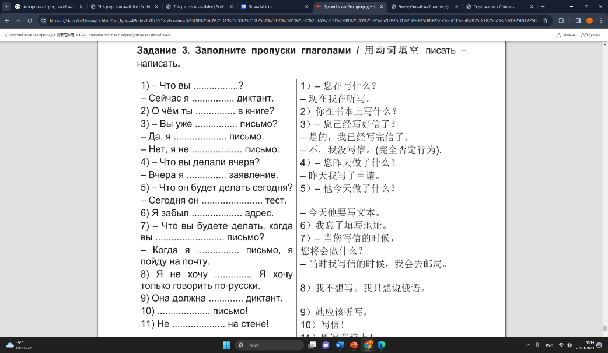
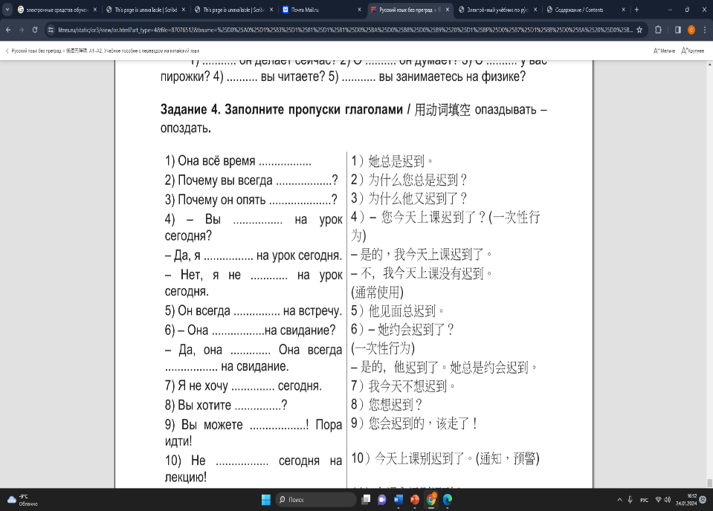
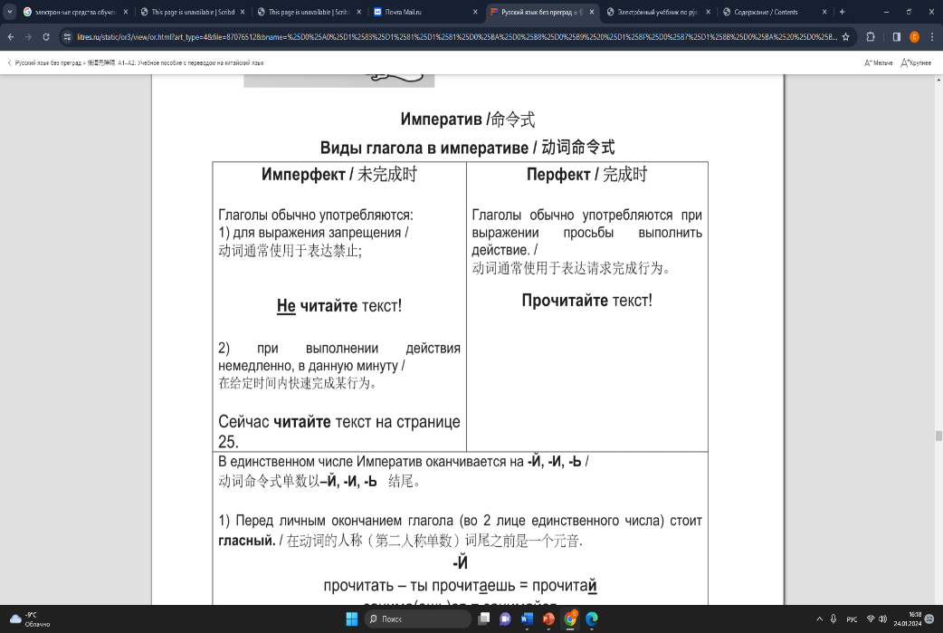
Русский язык без преград = 俄语无障碍. А1–А2.

Slide 6

WORDWALL — КОЛЛЕКЦИЯ ШАБЛОНОВ
ДИДАКТИЧЕСКИХ ИГР
Многофункциональный инструмент для создания как интерактивных, так и печатных материалов. Большинство шаблонов доступны как в интерактивной, так и в печатной версии.
Сервис имеет русскоязычную версию.
Занятия созданы с помощью системы шаблонов. Эти шаблоны включают в себя знакомую классику, например, Викторина и Кроссворд. Также есть аркадные игры, например, Погоня в лабиринте и Самолет, и есть инструменты управления классом, например, План рассадки.
Алгоритм работы примерно такой же, как в LearningApps. Однако качество данных шаблонов и функциональные возможности намного выше.
Удобная поисковая система Bing, которая помогает быстро найти нужное изображение при создании собственных шаблонов. https://wordwall.net/ru/myactivities

Slide 7
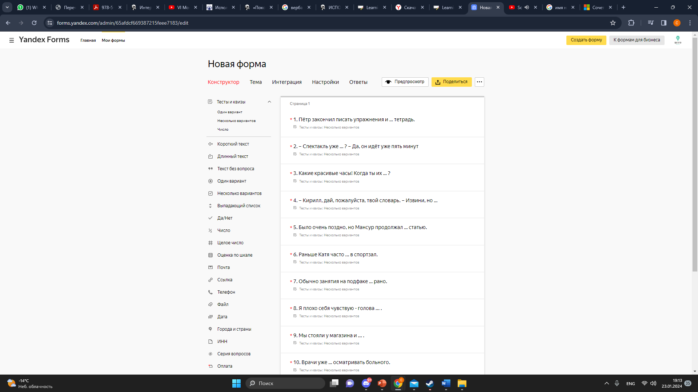
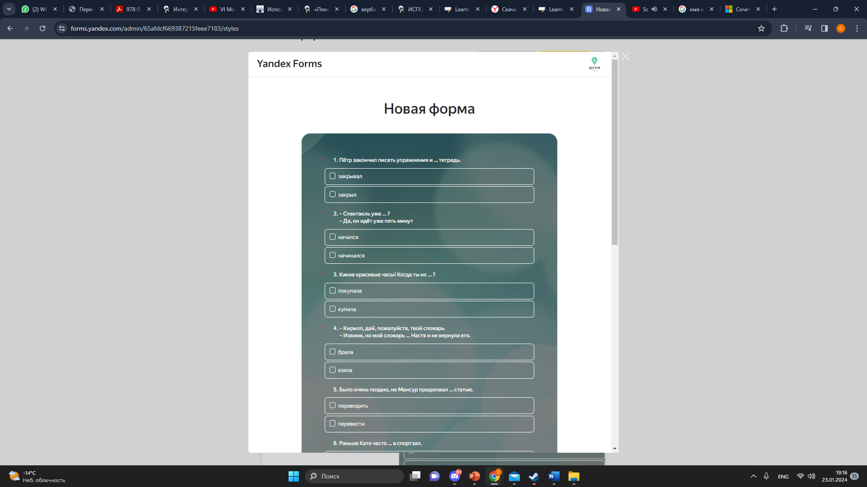
https://forms.yandex.com/u/65afdcf669387215feee7183/

